Slide 1
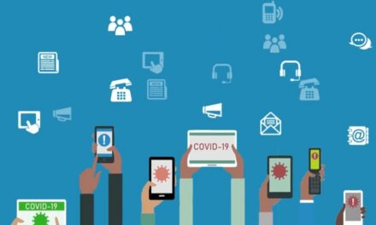
Kviz u MS PowerPointu
Medijska pismenost

Slide 2
1. Što je medijska pismenost?
a) je kad nešto napišemo na internetu
b) to su vijesti koje čitamo ili gledamo
c) pristup, analiza, kritičko vrednovanje i stvaranje novog medijskog sadržaja

Slide 3
Bravo, odgovor je točan.
→Sljedeće pitanje

Slide 4
Nažalost, odgovor nije točan.
→Ponovi pitanje
→Sljedeće pitanje

Slide 5
2. Medijski pismene osobe trebale bi moći učinkovito koristiti medijske tehnologije za pristup, čuvanje, ponovno dobivanje i dijeljenje sadržaja prema svojim individualnim i društvenim potrebama i interesima.
TOČNO
NETOČNO

Slide 6
Bravo, odgovor je točan.
→Sljedeće pitanje

Slide 7
Nažalost, odgovor nije točan.
→Sljedeće pitanje

Slide 8
3. Medijski pismene osobe trebale bi pratiti vijesti u različitim oblicima i vjerovati svemu što su pročitale ili pogledale.
TOČNO
NETOČNO

Slide 9
Bravo, odgovor je točan.
→Sljedeće pitanje

Slide 10
Nažalost, odgovor nije točan.
→Sljedeće pitanje

Slide 11
4. Što je clickbait?
a) to su vijesti objavljene na internetu, s naslovima koji privlače pozornost i mame čitatelje na klikanje
b) to je kada označimo neki članak ili sliku da nam se sviđa
c) to je kada nas netko navuče da unesemo svoje podatke na neku stranicu da bi nam ukrao te podatke

Slide 12
Bravo, odgovor je točan.
→Sljedeće pitanje

Slide 13
Nažalost, odgovor nije točan.
→Ponovi pitanje
→Sljedeće pitanje

Slide 14
5. Kako prepoznati lažnu vijest na mreži?
a) naći autora te vijesti te ga slijediti
b) potražiti još informacija o izvoru i pogledati druge izvore
c) ne mogu se prepoznati lažne vijesti

Slide 15
Bravo, odgovor je točan.
Kako bi uspješno prepoznali lažne vijesti uvijek možemo:
razmisliti o izvoru te vijesti
sve detaljno pročitati
provjeriti je li pouzdan autor
istražiti dodatne izvore
provjeriti datum objave
…

Slide 16
Nažalost, odgovor nije točan.
→Ponovi pitanje

